Slide 1
ГБОУ Гимназия №1505
Дипломное исследование на тему:
ПЕРВЫЕ ВЗАИМООТНОШЕНИЯ МЕЖДУ ОСМАНСКОЙ ИМПЕРИЕЙ И РУССКИМ ГОСУДАРСТВОМ
Выполнил:
Муксунов К., 10 «В» класс
Руководитель:
К.ф.н. М. Н. Гутлин
Москва
2016/2017 уч.г.

Slide 2
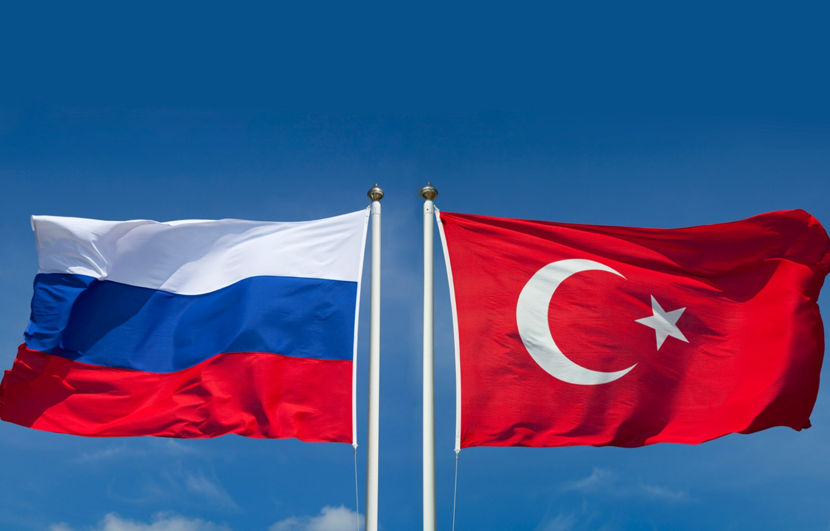
АКТУАЛЬНОСТЬ
В своей дипломной работе я затронул тему русско-турецких отношений, ведь сейчас, в период сложных отношений с нашей страны с Турцией, эта тема актуальна как никогда.

Slide 3
ЦЕЛИ
Изложить мнения русских и турецких историков о начале отношений между русскими и турками
Сравнить точки зрения историков

Slide 4
ЗАДАЧИ
Ввести в курс темы, рассказать об истории Османской империи и тюрках
Рассмотреть точки зрения турецких и русских историков на начало отношений между турками и русскими
Сравнить эти точки зрения
Определить причины современных нелегких отношений

Slide 5
СОДЕРЖАНИЕ
Введение
Глава 1. Предыстория Османской империи
Глава 2. Мнения историков о начале взаимоотношений между турками и русскими
Мнения русских историков
Мнения турецких историков
Глава 3. Сравнения точек зрения историков на эту тему
Заключение
Список литературы

Slide 6
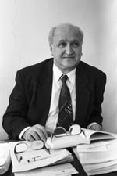
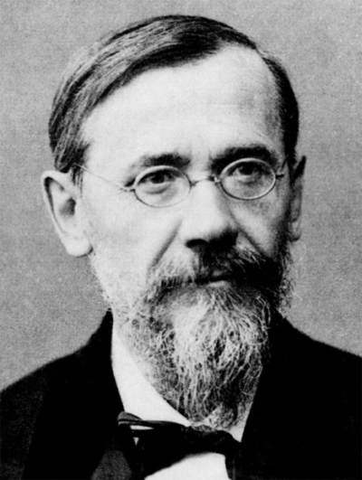
ЛИТЕРАТУРА

Slide 7
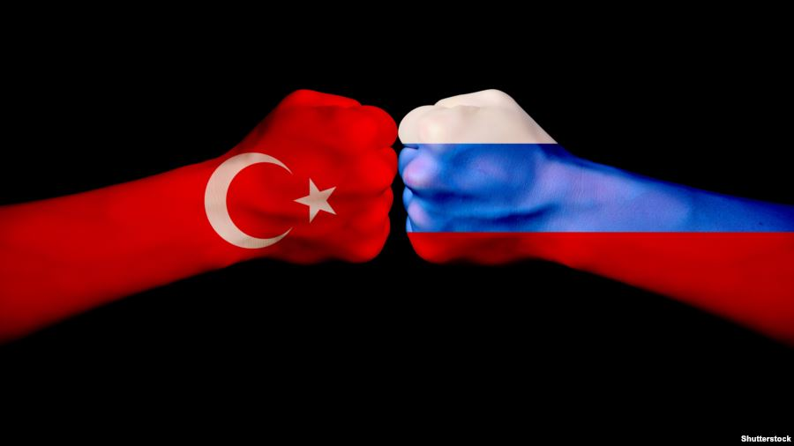
ИТОГИ
В работе мы рассмотрели и сравнили точки зрения российских и турецких источников, после чего сравнили их. Мы убедились, то что разные историки трактуют все по-своему, и оценили влияние информации на общественные мнения

Slide 8
СПАСИБО ЗА ВНИМАНИЕ!

